Slide 1
Docker勉強会 vol.1
～Dockerの基本とハンズオン～
2020年8月21日

Slide 2



#AWSSummitの経験を生かして
当日資料のみ
暗い会場で白背景のスライドは使ってはならない(戒め)
社外発表の時は煽られるので気を付けよう！ヨシ！👉

Slide 3
参考にしたサイトとか
本家HP
https://docs.docker.jp/engine/introduction/understanding-docker.html
コンテナデザインパターン
https://docs.microsoft.com/ja-jp/azure/architecture/patterns/
Dockerhub
https://hub.docker.com/

Slide 4

アジェンダ
Dockerを知る
使い方を知る
使ってみる
・Dockerって何？
・アーキテクチャ
・基礎技術
・結局何が嬉しい？
・イメージの作り方
・ネットワーク
・ストレージ
・コンテナ起動、終了
・ハンズオン
イラストに他意はありません

Slide 5
今日のゴール
Dockerを知る
Dockerのアーキテクチャ、基礎技術を知ることで できること、できないことを知る
何が嬉しいかを知る
使い方を知る
Dockerとして定義できるリソースのことを知る
Dockerコマンド、設定ファイルの意味、構文を知る
使ってみる
習ったことを使ってみる

Slide 6
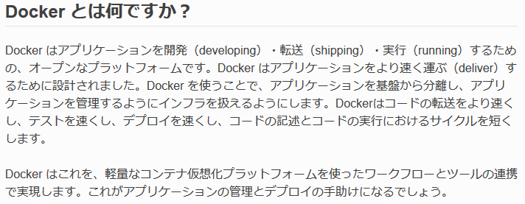

Dockerを知る～Dockerって何?～
公式HPの解説
雑に言うと
Docker＝コンテナ(=アプリ)管理のプラットフォーム
コンテナ＝基盤から分離された実行コンポーネント

Slide 7
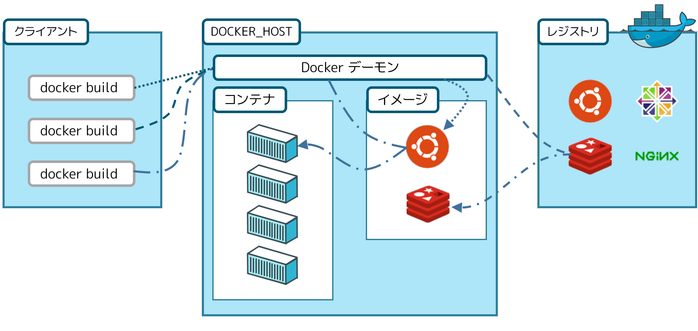
Dockerの基本を知る～アーキテクチャ～
本家HPのアーキテクチャ図
要素名 | 機能
Dockerデーモン | Dockerコンテナの構築、実行、配布を担う /var/run/docker.socketでRestful APIを公開している
クライアント | dockerコマンド。Dockerデーモンと通信する
イメージ | コンテナのテンプレート。OS*、アプリやM/Wが格納されている。読専
レジストリ | パブリックなイメージ置き場。Dockerhubなど
コンテナ | イメージをもとに作成された実行コンポーネント ストレージ、ネットワークなど起動時にコンテナの特徴を付与する
*本家HPにOSと書いているけど、厳密にはOSじゃないと思う

Slide 8
Dockerを知る～アーキテクチャ～
コンテナにフォーカスを当ててみる
コンテナはホストOSとカーネルを共有
ホストOSから見ると、コンテナはただのプロセスとファイル群
コンテナからホストOS、他コンテナは見えない*
アプリA(PID 10)
コンテナ
写像
アプリB(PID 1)
アプリB(PID 11)
コンテナFS
ホストOS FS
コンテナ内リソースで アプリは動作*
⇒基盤からの分離
/
/
ホストOSからは
全コンテナのファイル、
プロセスが見えている
ホストOSからは
全コンテナのファイル、
プロセスが見えている
(コンテナ内と見え方がちょっと違う)
etc
bin
container
写像
etc
bin
Dockerデーモン
ホストOSのlinuxカーネル
*設定や構築方法によっては例外あり

Slide 9
補足：ディストリビューションが違うのに動く？
ホストOS Ubuntu、コンテナ CentOSみたいなのができる
ディストリビューションが違ってもカーネルABIが一緒
ABI=Application Binary Interface アプリとカーネルのシステムコールI/F
ディストリビューションによってパッケージ管理方法とか違うけど、 使ってるシステムコールが同じなのでダイジョウブ！
逆に言うと、カーネルが一緒じゃないと絶対に動きません
FreeBSDはlinuxバイナリ互換機能で頑張って動くらしい
Docker for windowsは、Hyper-VなどでLinux OSを立ち 上げ、Linux OS上のDockerデーモンとやり取りしている
WSLに期待！

Slide 10
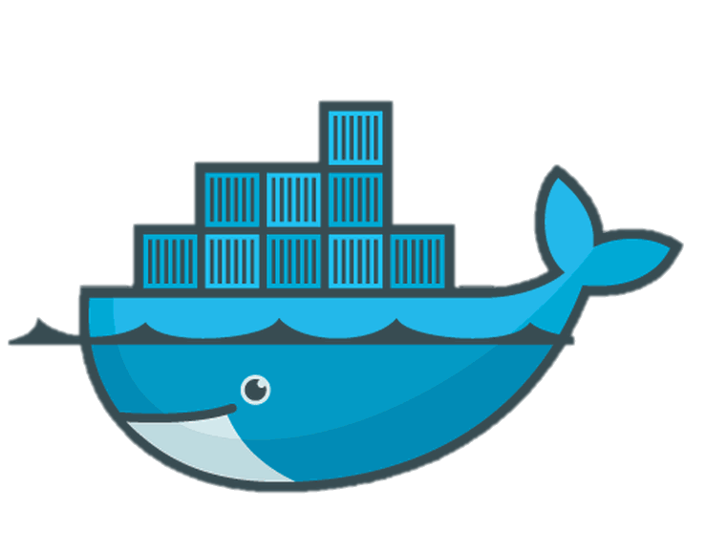
Dockerを知る～アーキテクチャ～
ここまでのまとめ
Dockerはコンテナ管理プラットフォーム
コンテナは実行コンポーネント
イメージから作られる
アプリのリソースとプロセス群
ホストOS、周りのコンテナのことは認識しない
↑↑があるから
基盤から分離できる！
イメージを持ってくるだけで簡単にアプリが動かせる！

Slide 11

Dockerを知る～基礎技術～
基盤からの分離を実現するための基礎技術
cgroup
namespace
cgroup、namespaceともにLinuxカーネルの機能
Dockerは↑を活用して基盤からの分離を実現
ということは・・・cgroupとnamespaceが分かれば

Slide 12
Dockerを知る～基礎技術～
cgroup(コントロールグループ)
リソース割り当てを制御・監視する単位。プロセスで構成される
階層的に構築
サービスグループ、ユーザグループ、etc.
設定可能項目は以下(設定方法や詳細は割愛)
No. | サブシステム名 | 意味
1 | blkio | ブロックデバイスIOへのアクセス(帯域幅)を設定
2 | cpu | cgroup間のCPU時間の配分を設定
3 | cpuset | 割り当てるCPU、メモリノードを設定
4 | devices | デバイスへのアクセス可否、権限(RW)を設定
5 | net_cls | 発信するパケットにタグをつけ、タグ毎に優先度をつけられるようにする
6 | net_prio | 用いるNIC毎にトラフィックの優先度を設定
7 | ns | プロセスが所属するnamespaceを設定

Slide 13
Dockerを知る～基礎技術～
namespace
namespaceに所属するプロセスに対して、自分たちが専用の分離されたグローバルリソースを持っているかのように見せる仕組み*
グローバルリソース毎にnamespaceが存在
IPCは見えるようにするけど、Networkは別とかできる
グローバルリソースの一覧は以下
No. | namespace | 意味
1 | IPC | System V IPC, POSIX メッセージキュー
2 | Network | ネットワークデバイス、スタック、ポートなど
3 | Mount | マウントポイント
4 | PID | プロセス ID
5 | User | ユーザー ID とグループ ID
6 | UTS | ホスト名と NIS ドメイン名
*man(7) namespaceより

Slide 14
Dockerを知る～基礎技術～
まとめ
～アーキテクチャ～で説明した図はこうなっていた
namespace PID
アプリBがルートプロセス
のように見せかけている
プロセスをcgroup
に登録
cgroup A
アプリA(PID 10)
コンテナ
cgroupに
namespaceを設定
写像
アプリB(PID 1)
アプリB(PID 11)
コンテナFS
ホストOS FS
/
/
etc
bin
container
写像
namespace Mount
コンテナ用の/であるように見せかけている
etc
bin
Dockerデーモン
ホストOSのlinuxカーネル

Slide 15

Dockerを知る～結局何が嬉しい?～
開発シーン
イメージがあれば、何回でもコンテナを作れる
開発中に汚れた環境をいつでも初期状態にやり直せる ⇒「俺の環境では動くんだけど」からの脱却
開発→本番環境への移行も簡単
環境変数など外部から設定を与えられるようにすると 開発・本番環境の切替え作業がほぼ不要
コンテナによってリソースが隔離されているので環境を汚さない
複数バージョンのランタイム(例:python2、3)の共存
ライブラリの依存関係競合も起こしにくい

Slide 16
Dockerを知る～結局何が嬉しい?～
運用シーン
機能でコンテナを分離すれば・・・
バージョンアップ対象のコンテナだけ差替え
M/Wのバージョン上げたら他機能に影響与えた・・とか 気にしなくていい
機能の抜き差しも簡単
コンテナデザインパターン
サイドカー、アンバサダー、アダプターetc.
スケールアウトも簡単
機能の実行環境がワンセットになっているので、レプリカを どこでも作れる
Docker swarm、 Kubernetes etc.

